Slide 1
霸王拔剑三部曲
事件驱动
通过市场重大事件对投资机会的挖掘
市况判断
强势股 PK 超跌股
时点把握
量价时空

Slide 2


事件驱动：热点的挖掘
1
政策事件驱动
2
业绩预期驱动
3
特殊状况驱动
Notes:
Content Layouts

Slide 3
政策事件驱动
重要国家政策出台：
影响力：极大
持续性：强
出现概率：低
收益率：极高

Slide 4
政策事件驱动案例
事件：2017年4月1日，中共中央、国务院印发通知，决定设立河北雄安新区。这是继深圳经济特区和上海浦东新区之后又一具有全国意义的新区，是千年大计、国家大事。
随后雄安板块6个交易日涨幅达32.04%

Slide 5
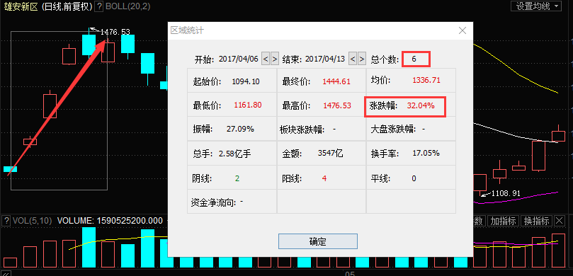
政策事件驱动案例
事件：2017年4月1日，中共中央、国务院印发通知，决定设立河北雄安新区。这是继深圳经济特区和上海浦东新区之后又一具有全国意义的新区，是千年大计、国家大事。
随后雄安板块6个交易日涨幅达32.04%

Slide 6
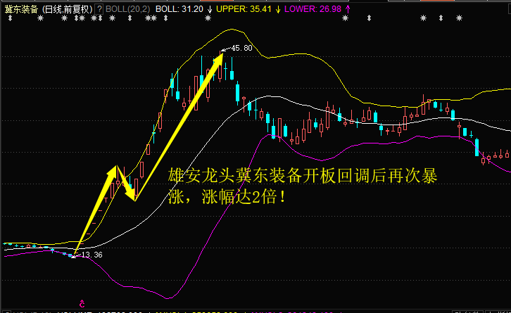
政策事件驱动案例
事件：2017年4月1日，中共中央、国务院印发通知，决定设立河北雄安新区。这是继深圳经济特区和上海浦东新区之后又一具有全国意义的新区，是千年大计、国家大事。
随后雄安板块6个交易日涨幅达32.04%

Slide 7
业绩预期驱动
对公司业绩影响较大的事件：
产品涨价、并购、业绩预增等
影响力：大
持续性：较强
出现概率：高
收益率：较高

Slide 8
业绩预期驱动案例
事件：由于供给进一步受限，尼龙66切片价格从17年7月20000元/吨上涨至5月初 32400元/吨，涨幅高达62%，创下历史新高。
尼龙66切片领域龙头神马股份在15个交易日内暴涨超过55%！

Slide 9
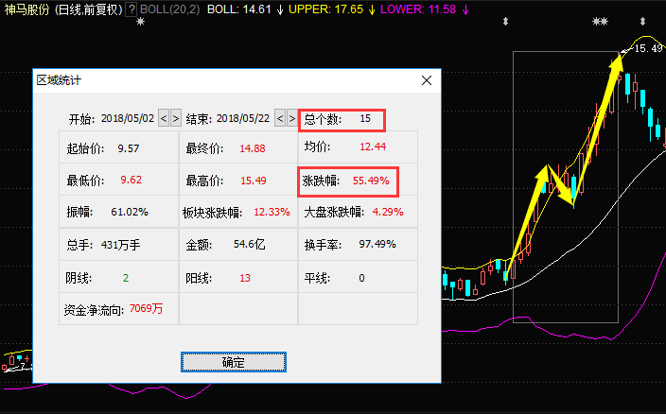
业绩预期驱动案例
事件：2017年4月1日，中共中央、国务院印发通知，决定设立河北雄安新区。这是继深圳经济特区和上海浦东新区之后又一具有全国意义的新区，是千年大计、国家大事。
随后雄安板块6个交易日涨幅达32.04%

Slide 10
特殊状况驱动
对市场行为影响较大的特殊事件：
国资入股、大股东增持、公司回购
影响力：较大
持续性：一般
出现概率：高
收益率：较高

Slide 11
特殊状况驱动案例
事件：嘉凯城10月17日晚公告，公司控股股东凯隆置业10月9日至17日期间，以集中竞价方式增持公司股份1804万股，占总股本的1%。
嘉凯城受增持消息刺激持续上涨27.7%

Slide 12
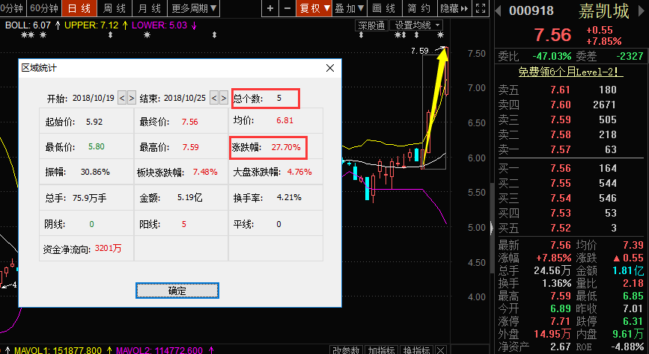
特殊状况驱动案例
事件：嘉凯城10月17日晚公告，公司控股股东凯隆置业10月9日至17日期间，以集中竞价方式增持公司股份1804万股，占总股本的1%。
嘉凯城受增持消息刺激持续上涨27.7%

Slide 13
市况判断：强势 OR 弱势
1
强势市场
2
横盘整理
3
弱势市场
Notes:
Content Layouts

Slide 14
强势市场：强者恒强
强势市场判断：
大盘布林带中轨呈45度角上涨
成交量呈稳步放量之势

Slide 15
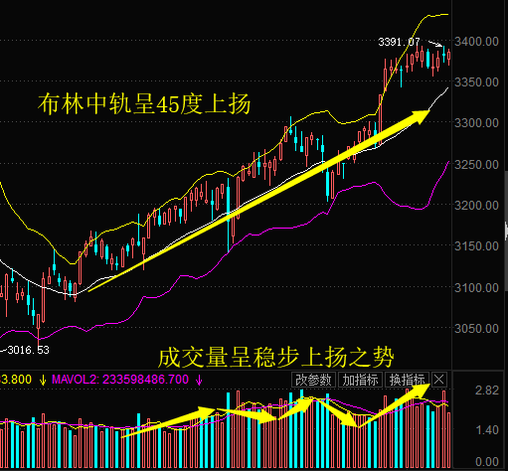
强势市场：强者恒强

Slide 16
强势市场：强者恒强
强势市场操作要领：
大盘处于强势，市场资金较多，热点延续性往往较强。
热点龙头股起涨后上涨惯性突出
操作：突破策略，强者恒强

Slide 17
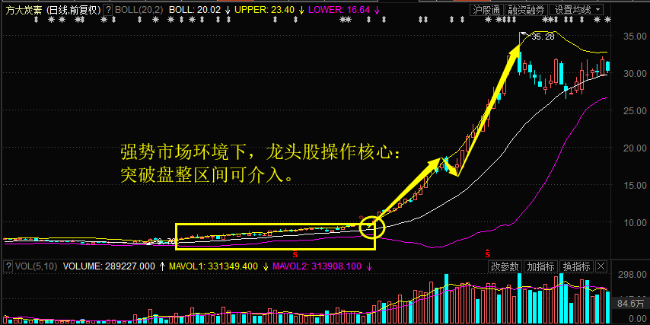
强势市场：强者恒强

Slide 18
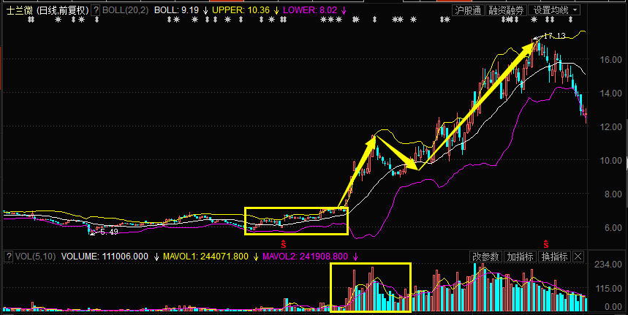
强势市场：强者恒强

Slide 19
横盘整理 ：抄底超跌
横盘整理判断：
大盘布林带中轨接近水平线
盘整期没有突破阶段性的高低点，形成震荡区间

Slide 20
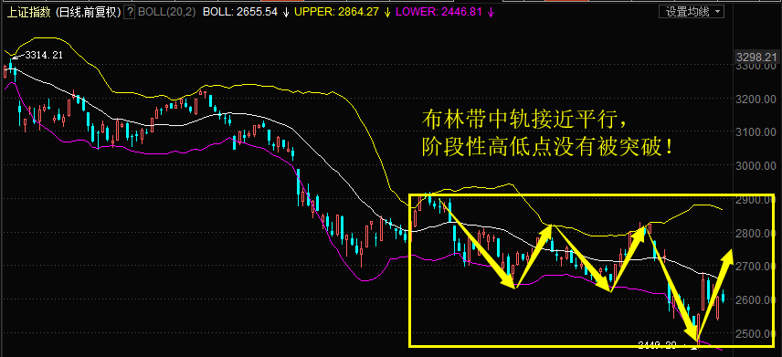
横盘整理 ：抄底超跌

Slide 21
横盘整理：抄底超跌
横盘整理操作要领：
大盘震荡，大资金往往出现波段操作特征
热点龙头股起涨持续性不强
操作：抄底超跌，切忌追高

Slide 22
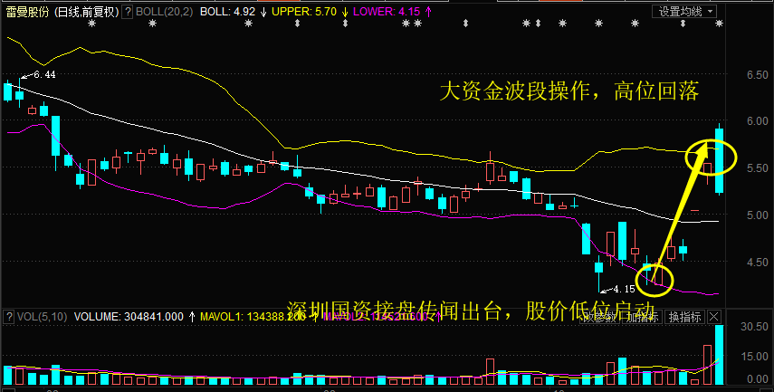
横盘整理：抄底超跌

Slide 23
弱势市场：谨慎参与
弱势市场判断：
大盘布林带中轨呈45度角下降
阶段性低点不断创出新低

Slide 24
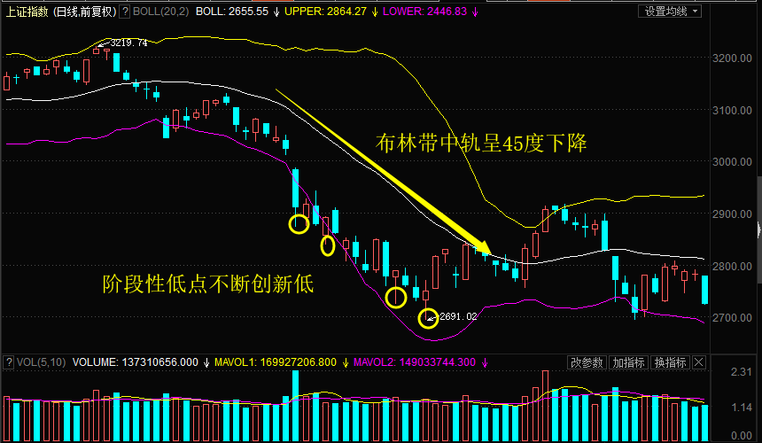
弱势市场：谨慎参与

Slide 25
弱势市场：谨慎参与
弱势市场操作要领：
大盘弱势，大资金争相出逃，反弹时抛压极大
热点龙头股往往出现一日游行情，极容易被套
操作：观望为主，谨慎参与

Slide 26
事件驱动：介入时点
1
止跌信号已现
2
K线出现买入信号
3
底部资金放量
Notes:
Content Layouts

Slide 27
介入时点：止跌信号已现
止跌信号：
股价跌至布林带下轨/前期低点附近，收盘没有跌穿前期低点
K线出现早晨之星/阳包阴等止跌形态
底部阳线必须放量

Slide 28
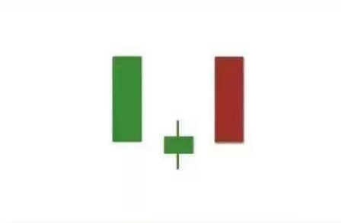
早晨之星：止跌信号
早晨之星由3根K线组成：
第一根K线是一根长阴线；
第二根是一根有下影线的小阳、小阴、十字线；
第三根是一根阳线，它明显向上深入到第一天阴线的实体之内。

Slide 29
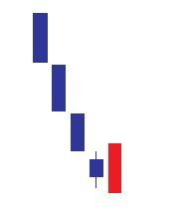
早晨之星：止跌信号
阳包阴：
在持续下跌过程中，创出阶段性低点后，出现底部中大阳线，阳线实体并反包上一根阴线
底部阳包阴必须放量来确认

Slide 30
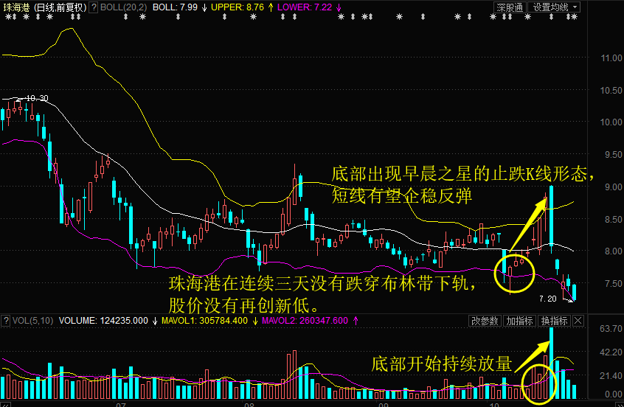
介入时点：止跌信号已现
止跌信号：
股价跌至布林带下轨附近，没有跌穿前期低点
K线出现早晨之星/阳包阴等止跌形态
底部阳线必须放量

Slide 31
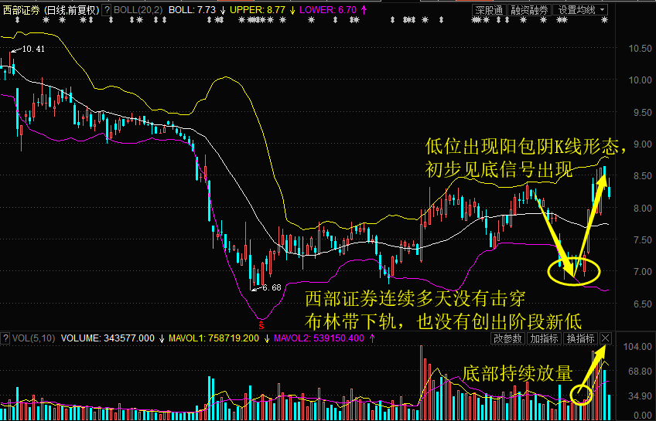
介入时点：止跌信号已现
止跌信号：
股价跌至布林带下轨附近，没有跌穿前期低点
K线出现早晨之星/阳包阴等止跌形态
底部阳线必须放量

